Slide 1



Multimodal Dataset of FoG in Parkinson’s Disease
01 – 04 - 2022

Slide 2
Sommaire
I. La base de données
II. Clustering

Slide 3
La base de données
12 patients (tous atteints de Parkinson)
4 tâches chacun (6 min environ / tâche)
Relevés musculaires et sur l’activité cérébrale
Données filtrées par des chercheurs du département de Neurologie

Slide 4
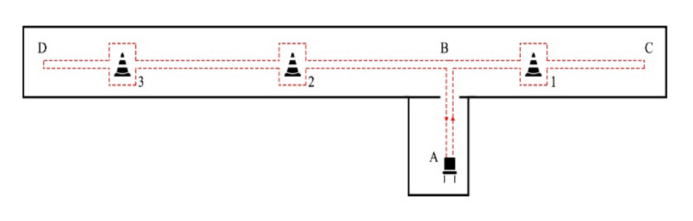
Les tâches
Tâches 1 et 2 – temps moyen : 6 min

Slide 5
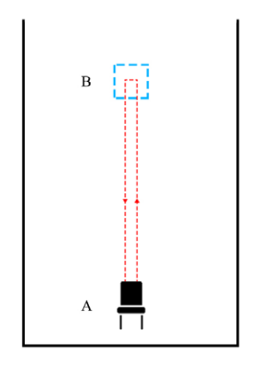
Les tâches
Tâches 3 et 4 – de 30 sec à 1 min

Slide 6
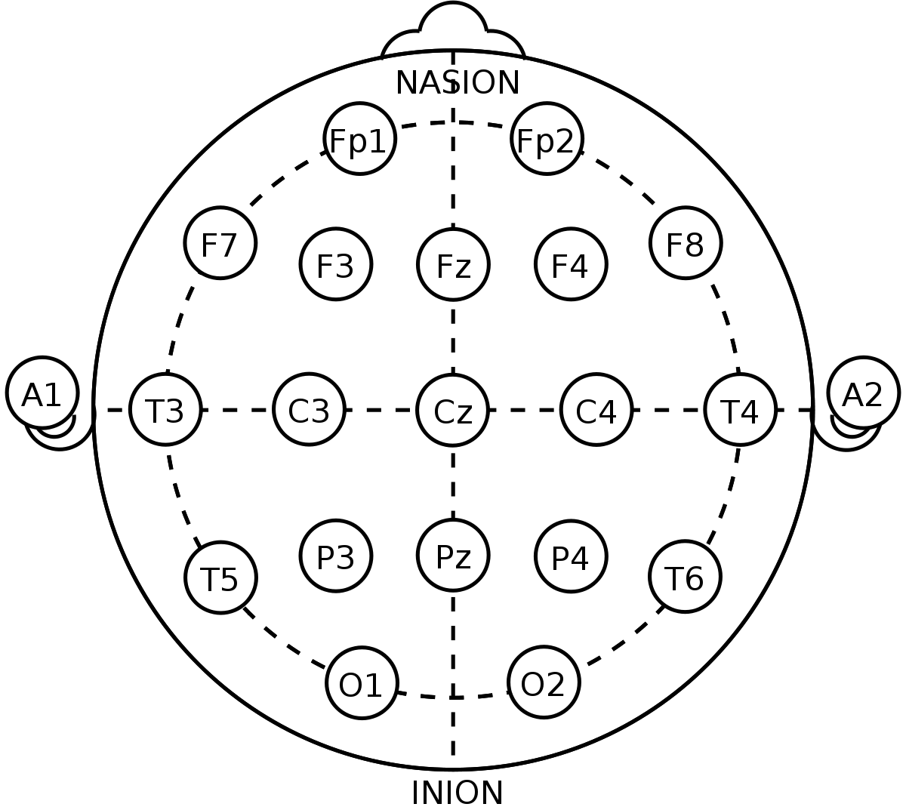
La base de données
Données musculaires
Jambes gauche et droite
Bras gauche et droit
Doigts, poignets
Données cérébrales

Slide 7
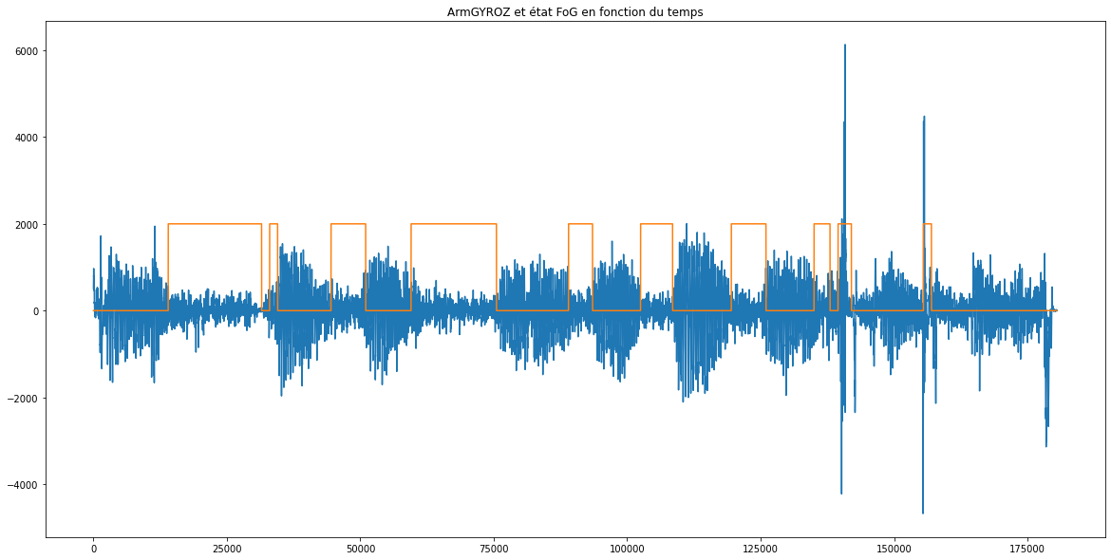
Clustering possible selon ARMGYROZ ?
Patient 1 / Tâche 1

Slide 8
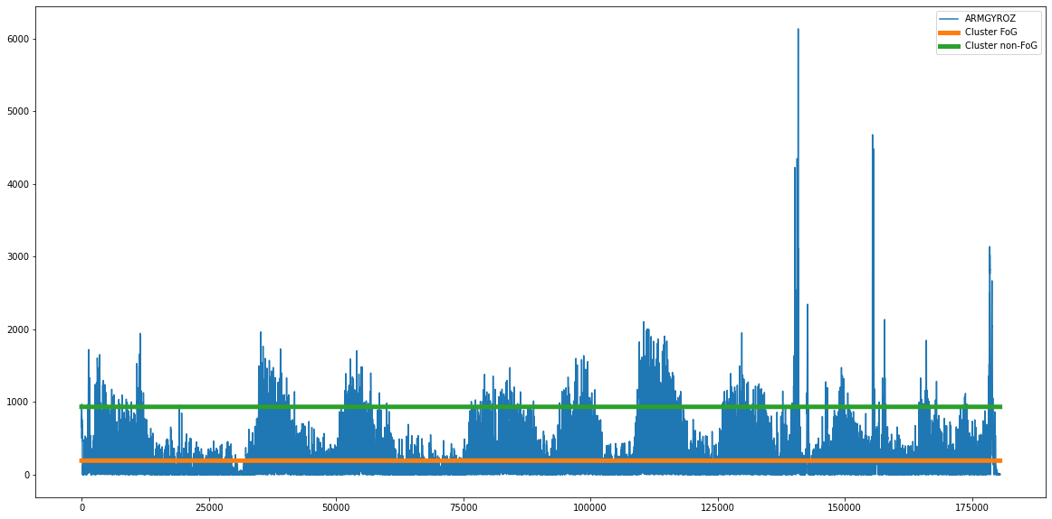
Clustering possible selon ARMGYROZ ?
Centres clusters:
FoG: 195.20
Non-FoG: 935.12
Patient 1 / Tâche 1

Slide 9
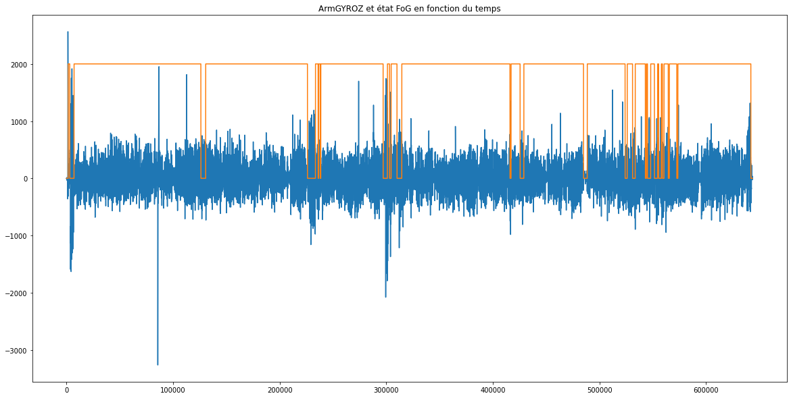
Limite du modèle
Patient 3 / Tâche 1

Slide 10
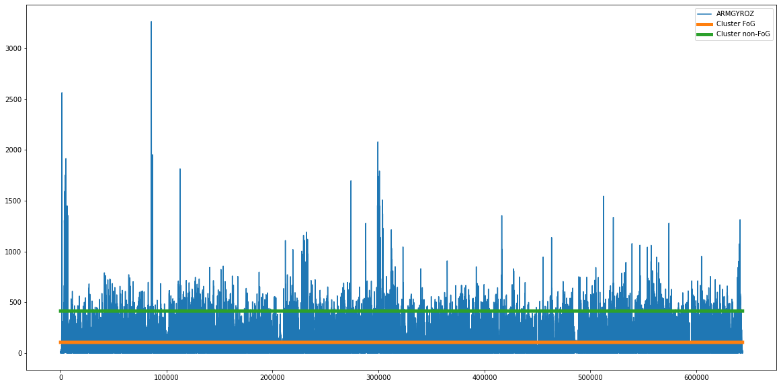
Limite du modèle
Centres clusters:
FoG: 106.57
Non-FoG: 415.11
Patient 3 / Tâche 1

